Slide 1
BANDIRMA ESNAF SANATKARLARI ORTAOKULU MÜDÜRLÜĞÜ
2023 - 2024 EĞİTİM-ÖĞRETİM YILI
BRİFİNG

Slide 2
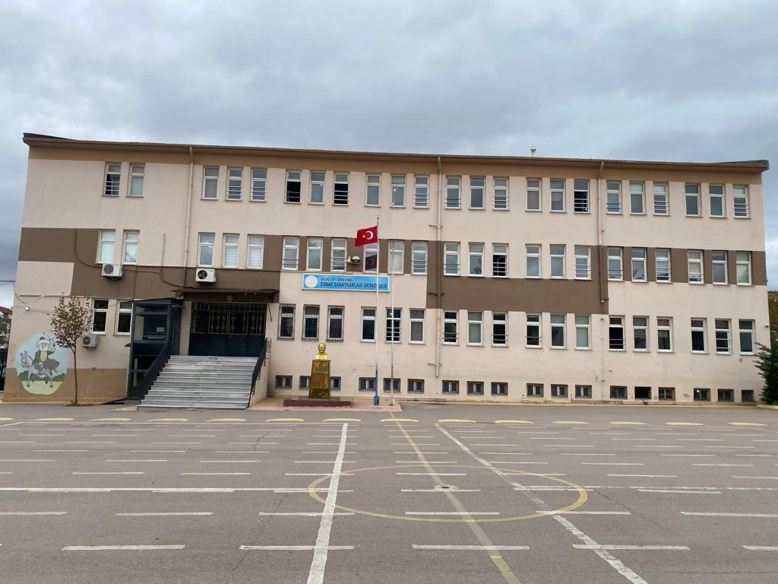
ESNAF SANATKARLARI ORTAOKULU MÜDÜRLÜĞÜNÜN TARİHSEL GELİŞİMİ
OKULA AİT CEDPHEDEN ÇEKİLMİŞ TABELA OKUNABİLİR ÇÖZÜNÜRLÜĞÜ İYİ FOTOĞRAF

Slide 3
Mahalle sakinleri; Hüseyin ÇAKIR, Ali ÇAĞLAR, İsmail ŞEÇKİN, Hüseyin TEKİN, İsmail MEŞE, Ali Rıza SAN, Hasan ER, Mehmet GÜZELAYDIN, Nuri Ahmet ÇİÇEK ve Nejat SOLAK bir araya gelerek;1995 yılında mahalle çocukları için «Zübeyde Hanım İlkokulu Yaptırma Yaşatma ve Öğrencilerini Koruma Derneği» kurarlar. Dernek, üyeleri zamanın İlçe Milli Eğitim Müdürü Ahmet DEĞİRMENCİ` in de katkısıyla okulun şimdiki tapusunu alıp plan ve projesini çizdirerek 17.09.1997 tarihinde temel atma törenini yaparlar.
İlkokulların ilköğretimine dönüşmesinden dolayı ilçemiz Bandırma`da 2 tane Cumhuriyet ilköğretim okulu olmuştur. Bu okullardan Şehit Mehmet Gönenç Lisesi`nin yanında yer alanı, adını Zübeyde Hanım İlköğretim okulu olarak değiştirmek durumunda kalır. Bu esnada inşaatı yeni bitmiş olan okulumuz ise ilçemiz Esnaf Sanatkarları Kredi Kefalet Kooperatifi sponsorluğu protokolle imza altına alınarak, Okulumuza “Bandırma Esnaf Sanatkarları Kredi Kefalet Kooperatifi İlköğretim Okulu” ismi verilerek tapuya şerh edilmiştir.
Dönemin Balıkesir Valisi Alaeddin YÜKSEL. İlçe Kaymakamı Mehmet ÇAPRAZ, İl Milli Eğitim Müdürü Alpaslan PEKER ilçe Esnaf Kefalet Kooperatif Başkanı Aydın VARNALI ile protokol imzalamışlardır.
Balıkesir Valiliğinin 03/ 08 /2012 tarih ve 19629 sayılı olurları ile okulun adı “Esnaf Sanatkarları Ortaokulu” olarak değiştirilmiştir.

Slide 4
64 pafta 284 ada 158 parselde kayıtlı 4654.16m2 lik arsa üzerinde 18 derslikli okulumuz 1999 eğitim öğretime başlamıştır.
Okulumuza Kurucu Müdür olarak İsmail ÖZKAN atanmış ve bu atamadan hemen sonra okulumuz iki tane 1. Sınıf birer tane 2-3-4-5. sınıf ve iki tanede 6. Sınıf, 130 öğrenci ve 11 öğretmeni ile 1999 yılı Eylül ayında eğitim öğretime başlamıştır.
Bugün itibariyle okulumuzda 16 derslik, 1 kütüphane, 1 laboratuar,1 BT sınıfı,1 Destek Eğitim Sınıfı, 1 çok amaçlı salon ve kantin birimleri mevcuttur.

Slide 5
KURUMUN MİSYONU: Yaşama Sevinci taşıyan, çevresiyle uyumlu, milli ve manevi değerlerinin bilincinde, farklı düşünce ve kültürlere saygılı, çağın gerektirdiği bilgi ve teknolojik birikime sahip Türkiye Cumhuriyeti’ni çağdaş ülkeler seviyesine çıkartacak, başarılı ve mutlu bireyler yetiştirmek istiyoruz.
KURUMUN VİZYONU: Türk Milli Eğitim Sisteminin genel amaç ve ilkeleri doğrultusunda, öğrenme için her türlü fırsatın sağlandığı, iyi ahlaka sahip, bilgili, becerili, manevi değerlerinin bilincinde, nitelikli ve mutlu öğrencilerin yetiştirildiği, tercih edilen bir okul olmaktır.

Slide 6
KURUM STRATEJİK PLAN AMAÇLARI
Öğrencilerimizin gelişmiş dünyaya uyum sağlayacak şekilde donanımlı bireyler olabilmesi için eğitim ve öğretimde kalite artırılacaktır.
Öğrencilerimizin bilişsel, duygusal ve fiziksel olarak çok boyutlu gelişimini önemseyen nitelikli eğitim yapısı oluşturulacaktır.
Eğitim ve öğretim faaliyetlerinin daha nitelikli olarak verilebilmesi için okulumuzun kurumsal kapasitesi güçlendirilecektir

Slide 7
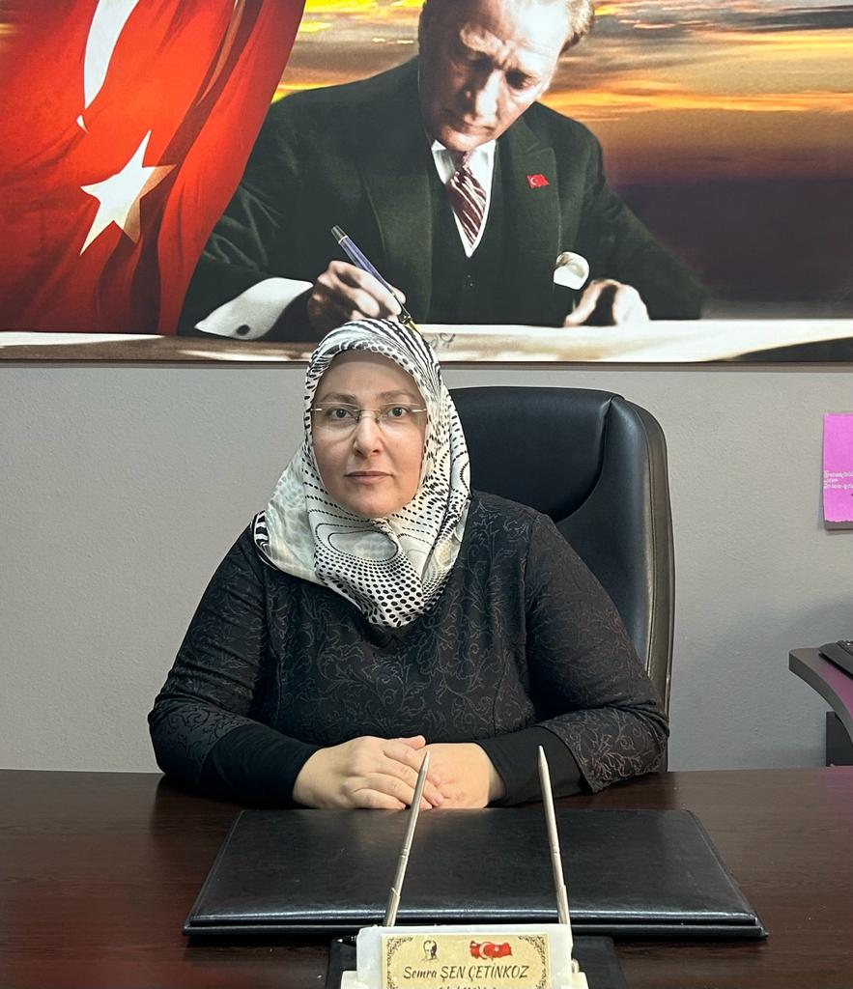
BANDIRMA ESNAF SANATKARLARI ORTAOKULU MÜDÜRÜ Semra ŞEN ÇETİNKOZ
FOTOĞRAF

Slide 8
NORM KADRO DURUMU
Sıra No | Branş Adı | Ders Saati | Norm Kadro | Kadrolu | Sözleşmeli | Aylıksız İzinde | Ücretli/ Görevlendirme | TOPLAM | Norm İhtiyaç/ Fazlalık
1 | Okul Müdürü (Sosyal Bilgiler) | 2 | 1
2 | Müdür Yardımcısı (Teknoloji Tasarım) | 6 | 1
3 | Beden Eğitimi | 44 | 2
4 | Bilişim Teknolojileri | 16 | 1
5 | Din Kültürü ve Ahlak Bilgisi | 46 | 2
6 | Fen bilimleri | 76 | 4
7 | Görsel Sanatlar | 21 | 1
8 | İlköğretim Matematik | 96 | 5
9 | İngilizce | 72 | 3
10 | Müzik | 21 | 1
11 | Okul Öncesi | 0 | 0
12 | Özel Eğitim | 0 | 0
13 | Rehberlik | 0 | 1
14 | sosyal Bilgiler | 44 | 2
15 | Teknoloji ve Tasarım | 36 | 2 |  |  |  |  |  | 1 fazla
16 | Türkçe | 98 | 5
16 | TOPLAM | 572 | 28

Slide 9
Kurum Adı |  | Bandırma İlçe Milli Eğitim Müdürlüğü
Kurum Türü |  | Resmi/Özel
Kurum Kodu |  | 731983
Kurum Statüsü |  | Kamu
Kurumda Çalışan Personel Sayısı |  | Müdür 1
 |  | Müdür Yardımcısı | 1
 |  | Öğretmen | 29
 |  | Memur | 1 (İlçe Milli Eğitim Md.de görevlendirildi)
 |  | Yardımcı Hizmetler (KADROLU) | 1
 |  | TYÇP | 2
 |  | Güvenlikçi | 0
 |  | Aşçı | 0
 |  | Kaloriferci | 0
 |  | TOPLAM
Kurum İletişim Bilgileri
Kurum Telefonu / Fax | Tel:(0266 )7155512 Fax: (0266)7155512
Kurum Web Adresi | https://eso.meb.k12.tr/ E-posta:731983@meb.k12.tr
Kurum Adresi | İhsaniye Mah. Kayacık Yolu 1567 Sok.No:5 Bandırma-BALIKESİR
Kurum Müdürü Ad Soyad Telefon | Semra ŞEN ÇETİNKOZ 05327341876
Müdür Yardımcıları Ad Soyad Telefon | Hasan MISIROĞLU 05062415659
Sınıf | Grup A | Grup B
Sınıf 1 | 82 | 85
Sınıf 2 | 76 | 88
Sınıf 3 | 84 | 90

Slide 10
OKUL/KURUM YÖNETİCİSİ DURUMU
GÖREVİ | NORM | MEVCUT | İHTİYAÇ | FAZLA | NET İHTİYAÇ
Müdür | 1 | 1
Müdür Yardımcısı | 1 | 1
TOPLAM | 2 | 2
OKUL/KURUM GENELİ ÖĞRETMEN DURUMU
GÖREVİ | NORM | ÜCRETLİ | MEVCUT | İHTİYAÇ | NORM FAZLASI
Öğretmen | 28 |  | 28 |  | 1
Sözleşmeli Öğretmen
Ücretli öğretmen
toplam | 28 |  | 29

Slide 11
DERSLİK VE BÖLÜM SAYISI
 | SAYI |  | AÇIKLAMA
RESMİ PLANA GÖRE DERSLİK SAYISI | 16
KULLANILAN DERSLİK SAYISI | 16
ANASINIFI OLARAK KULLANILAN DERSLİK SAYISI | 0
İDARİ ODA OLARAK KULLANILAN DERSLİK SAYISI (Derslik idari oda olarak ayrılmış ise nedeni açıklama Bölümüne yazılacak) | 0
KÜTÜPHANE SAYISI | 1
LABARATUVAR SAYISI | 1
KONFERANS SALONU | 1
SPOR SALONU | 0

Slide 12
EsNAF SANATKARLARI ORTAOKULU SINIF BAZINDA ÖĞRENCİ SAYILARI anasınıfı yoktur
Sıra No | Okul Adı | ANASINIFI |  |  |  | 5. SINIF |  |  |  | 6. SINIF |  |  |  | 7. SINIF |  |  |  | 8. SINIF |  |  |  | TOPLAM
 |  | Ş | E | K | T | Ş | E | K | T | Ş | E | K | T | Ş | E | K | T | Ş | E | K | T | Ş | E | K | T
 | Esnaf Sanatkarları Ortaokulu |  |  |  |  | 4 | 33 | 19 | 52 | 4 | 42 | 45 | 87 | 4 | 41 | 36 | 77 | 4 | 37 | 31 | 68 | 16 | 153 | 131 | 284

Slide 13
Esnaf sanatkarları ortaOKULU ÖĞRETMEN, DERSLİK, ŞUBE ÖĞRENCİ SAYILARI
Sıra No | Okul Adı | Öğretmen Sayısı | Derslik Sayısı | Şube Sayısı | Erkek Öğrenci Sayısı | Kız Öğrenci Sayısı | Toplam Öğrenci Sayısı
 | Esnaf Sanatkarları Ortaokulu | 31 | 16 | 16 | 153 | 131 | 284

Slide 14
KAYNAŞTIRMA ÖĞRENCİ SAYILARI

Slide 15
İLKOKULLAR/ORTAOKULLAR
KAYNAŞTIRMA ÖĞRENCİ SAYILARI
Sıra No | Okul Adı | 1/5. SINIF |  |  |  | 2/6. SINIF |  |  |  | 3/7. SINIF |  |  |  | 4/8. SINIF |  |  |  | TOPLAM
 |  | Ş | E | K | T | Ş | E | K | T | Ş | E | K | T | Ş | E | K | T | Ş | E | K | T
 | Esnaf Sanatkarları Ortaokulu | 3 | 4 | 0 | 4 | 1 | 1 | 0 | 1 | 4 | 4 | 1 | 5 | 1 | 0 | 1 | 1 | 9 | 9 | 2 | 11

Slide 16
SINAVLAR

Slide 17
LGS OKUL SINAV PUAN ORTALAMALARI
OKULLAR | 2015 | 2016 | 2017 | 2018 | 2019 | 2020 | 2021 | 2022 | 2023
Ali Öztaylan Anadolu İmam H.OO |  |  |  |  |  |  |  | 394,75
15 Temmuz Ramazan Konuş İ.H.O.O. |  |  |  |  |  | 310,94 | 270,27 | 272,36
Ahmet Obalı Ortaokulu | 335,60 | 303,00 | 339,80 | 227,10 | 293,50 | 299,90
Aksakal Umut Akkaya O.O. | 287,14 | 291,71 | 318,01 | 224,40 | 359,88 | 274,06 | 290,43 | 331,57
Atatürk Özel Eğitim Ortaokulu
Bandırma İmam Hatip Ortaokulu |  | 346,85 | 387,59 | 259,83 | 334,52 | 312,99 | 293,44 | 300,52
Bandırma Ortaokulu | 287,62 | 282,56 | 272,41 | 254,99 | 309,23 | 287,66 | 261,73 | 295,75
Cemil Kaya Ortaokulu | 261,20 | 310,88 | 367,46 | 258,19 | 325,05 | 306,33 | 261,44 | 295,51
Edincik Ortaokulu | 301,00 | 290,00 | 302,00 | 310,00 | 305,00 | 314,00 | 239,48 | 240,91
Esnaf Sanatkarları Ortaokulu | 285,00 | 293,00 | 290,00 | 282,00 | 297,00 | 265,00 | 246,12 | 266,36 | 263,75
Eti Maden Ortaokulu | 309,16 | 306,66 | 359,49 | 254,06 | 324,14 | 293,02 | 272,89 | 307,22
Fatih Ortaokulu | 302,00 | 305,00 | 309,00 | 262,00 | 255,00 | 247,00 | 275,66 | 288,00
Kemal Pireci Ortaokulu | 407,08 | 403,08 | 420,74 | 301,55 | 353,32 | 342,54 | 310,47 | 348,36
Korgeneral Enver Akoğlu O.O. | 235,10 | 230,50 | 240,45 | 276,47 | 333,45 | 331,77 | 298,50 | 333,68
Şehit Bedir Karabıyık Ortaokulu | 247,50 | 253.45 | 268.58 | 257.89 | 314.89 | 325.89 | 231,33 | 244,88
Şehit Süleymanbey Ortaokulu | 314,92 | 314,86 | 323,89 | 270,44 | 342,58 | 342,73 | 271,07 | 319,74
Ticaret Borsası Ortaokulu | 365,50 | 369,65 | 318,66 | 267,65 | 298,60 | 295,28 | 255,30 | 284,09
Ticaret Odası Ortaokulu | 272,00 | 315,00 | 302,00 | 196,00 | 270,00 | 243,00 | 228,00 | 261,46
Yamaegeli Ortaokulu | 315,55 | 344,73 | 361,63 | 302,06 | 330,19 | 291,41 | 258,22 | 292,68

Slide 18
LGS NET ORTALAMASI (3 YIL)
 | YIL |  | TÜRKİYE | BALIKESİR | BANDIRMA | OKUL
SINAVA KATILAN ÖĞRENCİ SAYISI | 2020 |  | 1.472.088 | 17.281 | 2192 | 103
 | 2021 |  | 1.038.492 | 11.771 | 1526 | 67
 | 2022 |  | 1.031.799 | 11.574 | 1474 | 53
SINAVA KATILAN ÖĞRENCİ ORANI | 2020 |  | 88,08 | 91,31 | 92,99 | 96,26
 | 2021 |  | 83,49 | 88,14 | 89,65 | 89,33
 | 2022 |  | 83 | 88 | 87,37 | 85,48
PUAN ORTALAMASI | 2020 |  | 286,35 | 296,46 | 309,46 | 265,04
 | 2021 |  | 268,35 | 278,39 | 288,14 | 246,12
 | 2022 |  | 285,88 | 302,6 | 317,51 | 266,36
NET ORTALAMALARI | 2020 | Türkçe | 7,44 | 8,17 | 9,08 | 5,59
 |  | Matematik | 2,55 | 3 | 3,46 | 1,50
 |  | Fen Bilimleri | 7,82 | 8,62 | 9,92 | 6,65
 |  | T.C. İnkılap | 3,86 | 4,26 | 4,99 | 3,50
 |  | Tarihi ve
 |  | Atatürkçülük
 |  | Din Kültürü ve | 5,43 | 5,69 | 6,23 | 4,67
 |  | Ahlak Bilgisi
 |  | İngilizce | 2,56 | 3,15 | 3,85 | 1,28
NET ORTALAMALARI | 2021 | Türkçe | Açıklanmadı | 7,32 | 8,12 | 5,83
 |  | Matematik | Açıklanmadı | 1,94 | 2,21 | 0,00
 |  | Fen Bilimleri | Açıklanmadı | 5,89 | 6,73 | 3,72
 |  | T.C. İnkılap | Açıklanmadı | 4,4 | 4,85 | 3,15
 |  | Tarihi ve
 |  | Atatürkçülük
 |  | Din Kültürü ve | Açıklanmadı | 6,51 | 5,95 | 4,51
 |  | Ahlak Bilgisi
 |  | İngilizce | Açıklanmadı | 4,22 | 5,12 | 1,79
NET ORTALAMALARI | 2022 | Türkçe | Açıklanmadı | 7,32 | 8,12 | 5,88
 |  | Matematik | Açıklanmadı | 1,94 | 2,21 | 1,50
 |  | Fen Bilimleri | Açıklanmadı | 5,89 | 6,73 | 5,24
 |  | T.C. İnkılap | Açıklanmadı | 4,4 | 4,85 | 3,19
 |  | Tarihi ve
 |  | Atatürkçülük
 |  | Din Kültürü ve | Açıklanmadı | 6,51 | 5,95 | 4,33
 |  | Ahlak Bilgisi
 |  | İngilizce | Açıklanmadı | 4,22 | 5,12 | 2,55

Slide 19
 |  |  | BANDIRMA GENEL LGS DEĞERLENDİRMESİ(3 YIL)
 |  | ÖĞRENCİ SAYILARI |  |  | DOĞRU CEVAP ORTALAMALARI |  |  |  |  |  | DOĞRU CEVAP ORTALAMALARI TOPLAMI | NET ORTALAMALARI |  |  |  |  |  | GENEL NET ORTALAMALARI
YIL | GENEL | SINAVA KATILAN ÖĞRENCİ SAYISI | SINAVA KATILAN ÖĞRENCİ ORANI (%) | PUAN ORTALAMALARI | Türkçe | Matematik | Fen Bilimleri | T.C. İnkılap Tarihi ve Atatürkçülük | Din Kültürü ve Ahlak Bilgisi | İngilizce |  | Türkçe | Matematik | Fen Bilimleri | T.C. İnkılap Tarihi ve Atatürkçülük | Din Kültürü ve Ahlak Bilgisi | İngilizce
2020 | TÜRKİYE | 1.472.088 | 88,08 | 286,35 | 10,00 | 4,89 | 10,21 | 5,05 | 6,39 | 3,53 | 40,07 | 7,44 | 2,55 | 7,82 | 3,86 | 5,43 | 2,56 | 29,66
 | BALIKESİR | 17.293 | 91,31 | 296,46 | 10,52 | 5,08 | 10,76 | 5,34 | 6,57 | 4,03 | 42,30 | 8,17 | 3 | 8,62 | 4,26 | 5,69 | 3,15 | 32,89
 | BANDIRMA | 2192 | 92,99 | 288,14 | 11,27 | 5,40 | 11,83 | 5,92 | 6,98 | 4,63 | 46,04 | 9,08 | 3,46 | 9,92 | 4,99 | 6,23 | 3,85 | 37,53
!!!!!!! | OKUL | 103 | 96,26 | 265,04 | 8,55 | 4,06 | 9,26 | 4,71 | 5,69 | 2,28 | 34,55 | 5,59 | 1,50 | 6,65 | 3,50 | 4,67 | 1,28 | 23,19
2021 | TÜRKİYE | 1.038.492 | 83,49 | 268,35 | 9,41 | 4,20 | 8,04 | 5,23 | 6,35 | 4,93 | 38,16 | Açıklanmadı | Açıklanmadı | Açıklanmadı | Açıklanmadı | Açıklanmadı | Açıklanmadı | -
 | BALIKESİR | 11.771 | 88,14 | 277,14 | 10,08 | 4,11 | 8,54 | 5,48 | 6,51 | 5,01 | 39,73 | 7,32 | 1,94 | 5,89 | 4,4 | 6,51 | 4,22 | 30,28
 | BANDIRMA | 1526 | 89,65 | 288,14 | 10,73 | 4,28 | 9,25 | 5,83 | 6,79 | 5,79 | 42,68 | 8,12 | 2,21 | 6,73 | 4,85 | 5,95 | 5,12 | 32,98
!!!!!!! | OKUL | 67 | 89,33 | 246,12 | 8,96 | 2,49 | 6,91 | 4,54 | 5,72 | 2,76 | 31,38 | 5,83 | 0,00 | 3,2 | 3,15 | 4,51 | 1,79 | 19
2022 | TÜRKİYE | 1.031.799 | 83 | 285,88 | 9,22 | 4,74 | 9,50 | 5,54 | 6,45 | 4,59 | 40,04 | Açıklanmadı | Açıklanmadı | Açıklanmadı | Açıklanmadı | Açıklanmadı | Açıklanmadı | -
 | BALIKESİR | 11.574 | 88,49 | 302,60 | 9,97 | 4,97 | 10,32 | 5,90 | 6,76 | 4,51 | 42,44 | 7,65 | 3,40 | 8,47 | 5,00 | 6,00 | 3,89 | 34,41
 | BANDIRMA | 1474 | 87,37 | 317,51 | 10,99 | 5,43 | 11,36 | 6,31 | 7,10 | 5,37 | 46,55 | 8,82 | 4,01 | 9,64 | 5,52 | 6,42 | 4,83 | 39,23
!!!!!!! | OKUL | 53 | 85,48 | 266,36 | 8,64 | 3,28 | 7,38 | 4,36 | 5,40 | 3,40 | 32,46 | 5,88 | 1,50 | 5,24 | 3,19 | 4,33 | 2,55 | 22,69
OKULLAR DOLDURACAK

Slide 20
LİSE YERLEŞTİRME DURUMU
Öğrenci Sayıları | Toplam Öğrenci Sayısı | Fen Lisesi | Sosyal Bilimler Lisesi | Anadolu Lisesi | Anadolu Sağlık Meslek Lisesi | Anadolu Teknik Liseleri | Anadolu Meslek Liseleri | Anadolu İmam Hatip Lisesi | Askeri Liseler | Polis Kolejleri | Çok Programlı Liseler | Güzel Sanatlar Liseleri | Açık Lise | Özel Lise | Devam Etmeyen Öğrenci Sayısı
2020-2021 | 72 | 0 | 0 | 19 | 13 | 27 | 6 | 1 | 0 | 0 | 0 | 0 | 6 | 0
2021-2022 | 63 | 1 | 0 | 17 | 3 | 15 | 13 | 9 | 0 | 0 | 0 | 0 | 5 | 0
2022-2023 | 72 | 0 | 0 | 13 | 10 | 27 | 17 | 3 | 0 | 0 | 0 | 0 | 1 | 1

Slide 21
PROJELERİMİZ mevcut değildir

Slide 22
Arz ederim
Kurum Müdürü:Semra ŞEN ÇETİNKOZ

